Slide 1
카카오페이 2020 개발 경력직 공개채용 서버개발
테스트 케이스 작성
지원자 장윤권

Slide 2
테스트 환경
Postman을 통해서 테스트 진행.

Slide 3
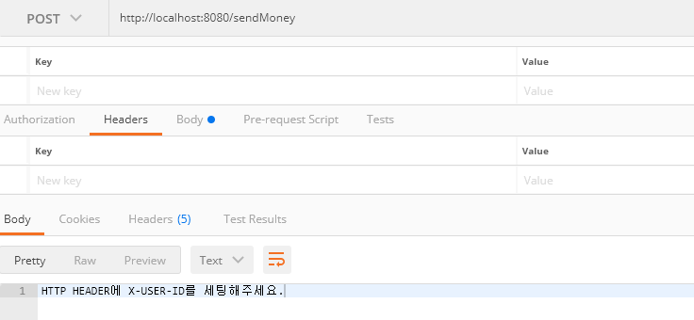
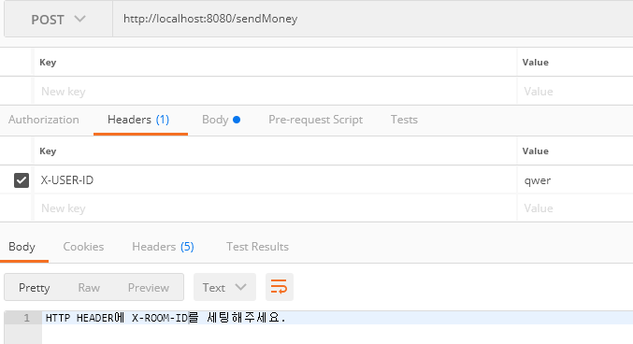
1. 공통
요청한 사용자의 식별값은 숫자 형태이며 "X-USER-ID" 라는 HTTP Header로 전달됩니다.
요청한 사용자가 속한 대화방의 식별값은 문자 형태이며 "X-ROOM-ID" 라는 HTTP Header로 전달됩니다
두 값은 필수 값으로 존재 유무를 확인합니다.
X-USER-ID가 없을때
X-ROOM-ID가 없을때

Slide 4
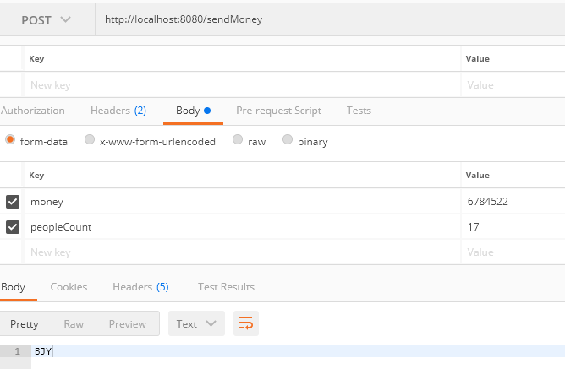
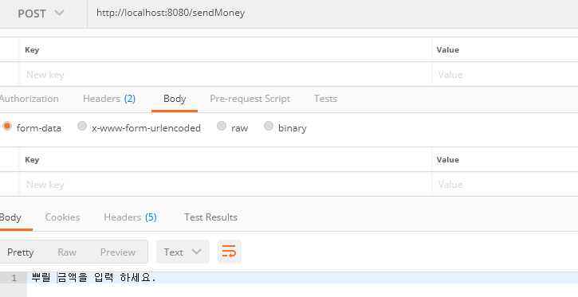
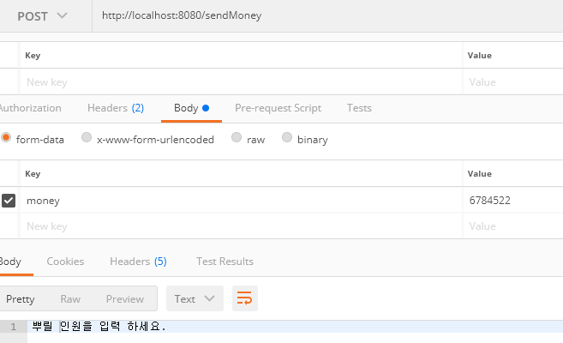
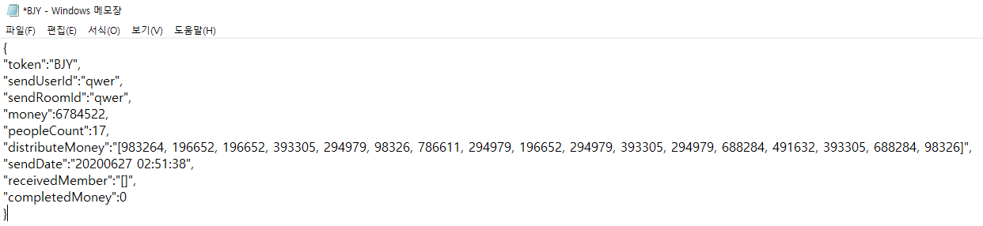
2. 뿌리기
뿌릴 금액, 뿌릴 인원을 요청 값으로 받습니다. (존재 유무 확인)
뿌릴 금액을 인원수에 맞게 분배하여 저장
Token은 3자리 문자열로 예측 불가능
성공하면 Token값 리턴
뿌릴금액 없을때
성공후 Token값 리턴
성공후 정보를 파일로 저장
뿌릴인원 없을때

Slide 5
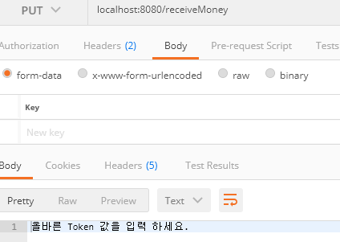
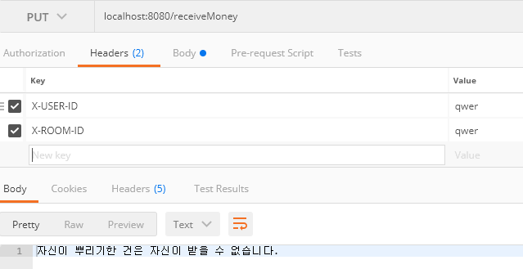
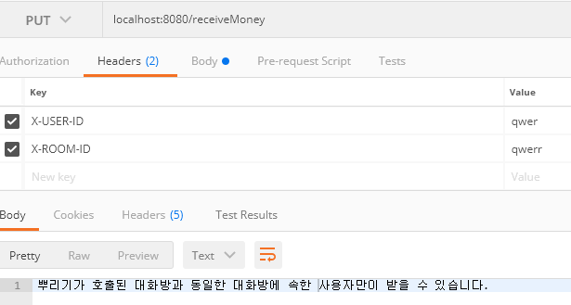
3. 받기
뿌리기 시 발급된 Token을 요청값으로 받습니다.
뿌리기 당 한 사용자는 한번만 받을 수 있습니다.
자신이 뿌리기한 건은 자신이 받을 수 없습니다.
뿌리기가 호출된 대화방과 동일한 대화방에 속한 사용자만이 받을 수 있습니다.
뿌린 건은 10분간만 유효합니다. 10분이 지난 요청에 대해서는 받기 실패 응답이 내려가야 합니다.
정상 처리 되면 Token에 해당하는 뿌리기 건 중 아직 누구에게도 할당되지 않은 분배건 하나를 API를 호출한 사용자에게 할당하고 그 금액을 응답값으로 내려 줍니다.
뿌릴때와 다른 X-ROOM-ID로 받기
토큰 없을때
뿌릴때와 같은 X-USER-ID로 받기

Slide 6
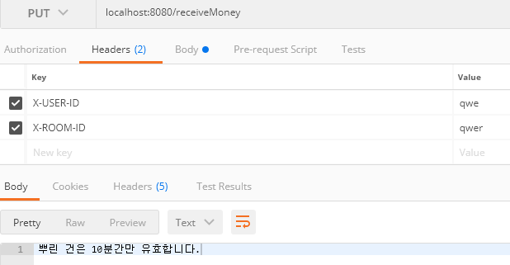
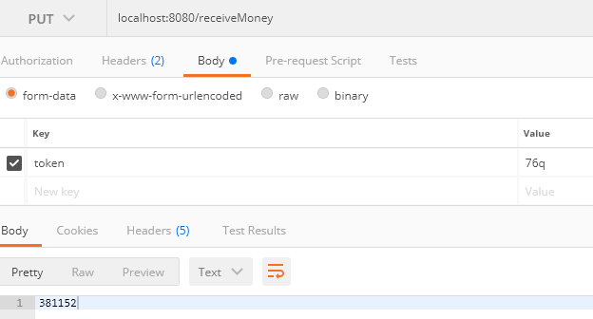
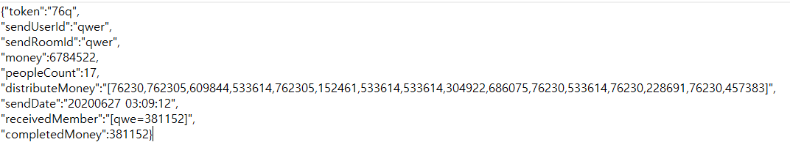
3. 받기
뿌린지 10분이 지났을때
정상적으로 Token값 응답
정상적으로 qwe사용자에게 금액 분배

Slide 7
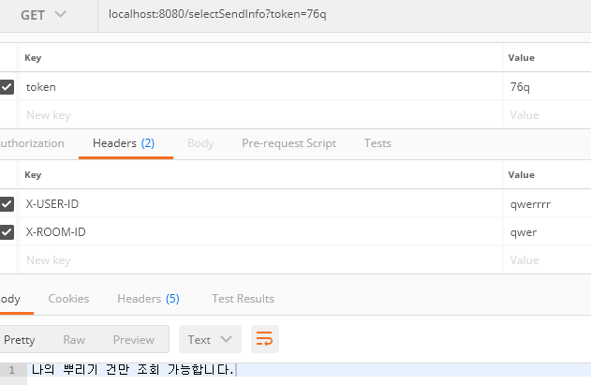
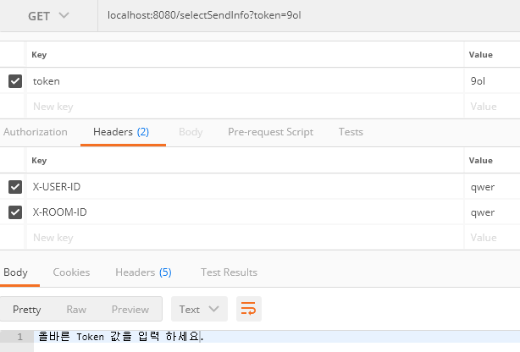
4. 조회
뿌리기 시 발급된 Token을 요청값으로 받습니다.
뿌린 사람 자신만 조회를 할 수 있습니다. 다른 사람의 뿌리기 건이나 유효하지 않은 token에 대해서는 조회 실패 응답이 내려가야 합니다.
뿌린 건에 대한 조회는 7일 동안 할 수 있습니다.
Token에 해당하는 뿌리기 건의 현재 상태를 응답 값으로 내려 줍니다. 상태는 다음의 정보를 포함합니다.
뿌린 시각, 뿌린 금액, 받기 완료된 금액, 받기 완료된 정보
qwer이라는 사용자가 뿌린 건을 qwerrrr이 조회할때
유효하지 않은 Token 입력

Slide 8
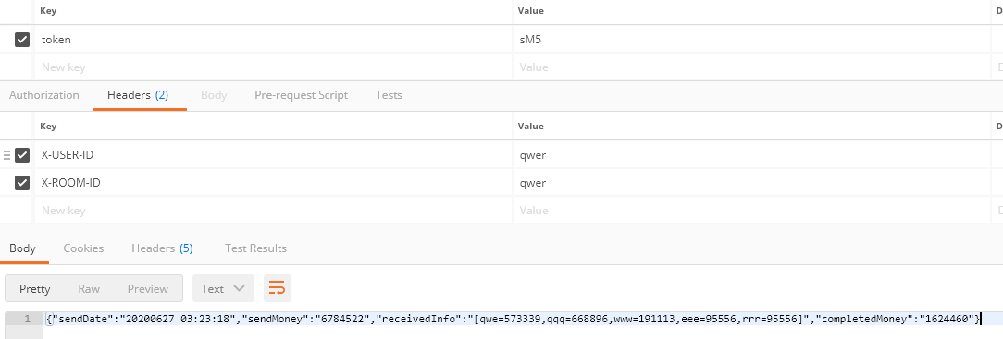
4. 조회
정상 조회 응답 값

Slide 9
4. 느낀점
동시 접속자가 하나의 자원을 사용하는 것을 방지하기 위해서 syncronized를 사용했지만 정확한 테스트가 이루어지지 않아 보완이 필요합니다.
스프링에서 제공하는 Junit을 통한 테스트가 이루어 졌다면 보다 빠르고 정확한 테스트가 이루어 질 것으로 보입니다.

